Slide 1
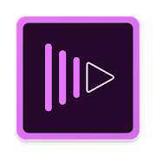
Adobe Premiere Clip
Aplicație pentru editarea video-urilor
Realizat de: Cătălina Vartic,
Camelia Bozian, 12 ”B”,2018.

Slide 2
Scopul activității
Dezvoltarea competențelor digitale:
Editarea video;
Filmarea;
Lucrul cu Power Point și Word.

Slide 3
Despre Aplicație
Nume: Adobe Premiere Clip
Platformă soft: Google Android, Apple iOS
Preţ: gratis
Dezvoltator: Adobe
Funcţionalitate: aplicaţia le oferă utilizatorilor posibilitatea de a crea clipuri video cu uşurinţă direct de pe smartphone. Astfel, Adobe Premiere Clip creează automat clipuri video pe baza pozelor selectate de utilizatori, adăugând şi muzică de fundal. Muzica poate fi aleasă din lista pusă la dispoziţie în cadrul aplicaţiei sau utilizatorii pot importa propriile melodii dorite. De asemenea, aceştia pot edita ulterior video-ul creat în mod automat printr-o serie de instrumente de editare – aranjarea ordinii pozelor, redimensionarea lor, ajustarea luminii, precum şi alegerea efectelor de tranziţie între ele.

Slide 4
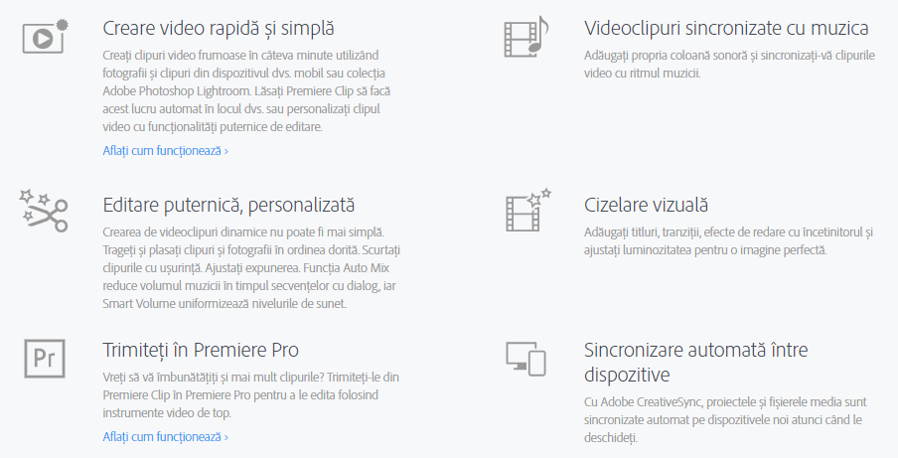
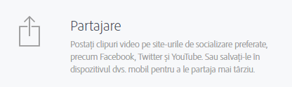

Slide 5
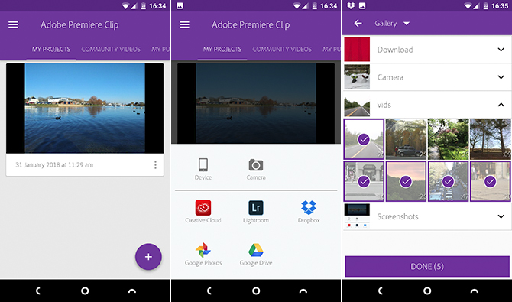
Alegi sursa de unde o sa luam video-ul
Proiect nou
Alegi video-urile dorite

Slide 6
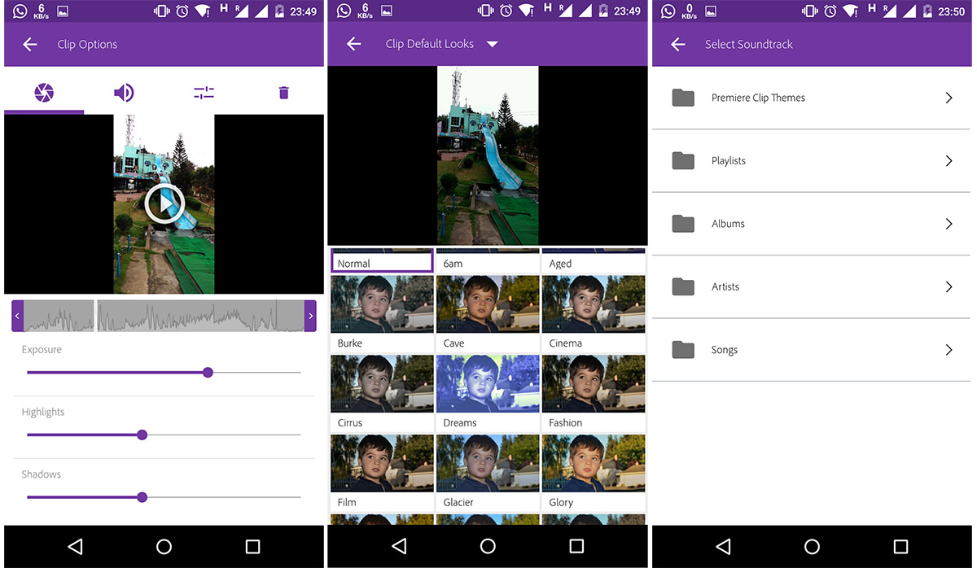
Filtrul dorit
Alegi proprietățile dorite
Audio dorit

Slide 7
Concluzie
Suntem în perioada când, chiar dacă nu avem cunoștințe superioare în domeniu informaticii, putem cu ușurință edita filmulețe cu ajutorul unui telefon și a unor atingeri. În proiect am încercat să ilustrăm, că lumea tehnologiilor nu este chiar atât de complicată, și nu trebuie să ne temem să acceptăm noi provocări.

Slide 8
Vă mulțumim pentru atenție!

